Slide 1

Teoria Geral de Sistemas
Maico Tomasi

Slide 2
Modelagem de Sistemas

Slide 3
Modelo: Um modelo é a abstração de alguma coisa, cujo propósito é permitir que se conheça essa coisa antes de construí-la e são Essenciais para tomadas de decisão.
Modelagem de Sistemas
Parte 7

Slide 4
Modelagem de Sistemas
A abstração é uma das capacidades do ser humano que permite interpretarmos problemas complexos. Através da abstração de diversas visões de um sistema, é possível construir modelos com precisão permitindo validarmos a análise antes de desenvolvermos um software.
O objetivo da abstração é isolar os aspectos importantes para algum propósito dos que não forem importantes.

Slide 5
Modelagem de Sistemas
Em qualquer tomada de decisão devem ser observados:
Quais são as questões fundamentais
Quais as alternativas a serem investigadas
Onde está o foco da atenção
É preciso entendermos:
Quais as situações podem ser modeladas
Qual a disponibilidade de dados para análise do modelo e para obter recomendações em tempo hábil
O que fazer para montarmos o modelo de tomada de decisão

Slide 6
Modelagem de Sistemas
Etapas na construção de modelos:
Estudar e caracterizar a situação de decisão
Formular e selecionar uma representação da situação
Construir e analisar o modelo simbólico
Quantificar e subsidiar o modelo com dados
Validar e testar modelo × realidade

Slide 7
Modelagem de Sistemas
A Modelagem de Dados é a criação de um modelo físico que explique a lógica por traz do sistema, explicando características de funcionamento e comportamento de um software.
Serve como base para a criação de um Banco de Dados.

Slide 8
Modelagem de Sistemas
Ferramentas/Padrão de Modelagem
Análise de Requisitos
Entrevista, Questionário, Observação
UML
Modelo de Entidade e Relacionamento

Slide 9
Modelagem de Sistemas
Análise de Requisitos
É o primeiro passo para a modelagem. Trata do que deve ser construído no software e não como o mesmo será implementado.
Serve como base para o contrato entre desenvolvedor e comprador.
É o processo de aquisição, refinamento e verificação das necessidades do sistema.

Slide 10
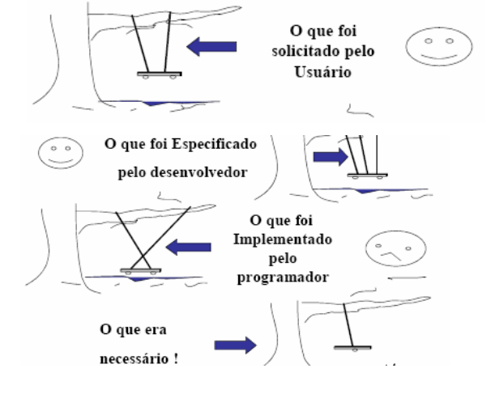

Slide 11
Modelagem de Sistemas
Ou de forma mais detalhada...

Slide 12
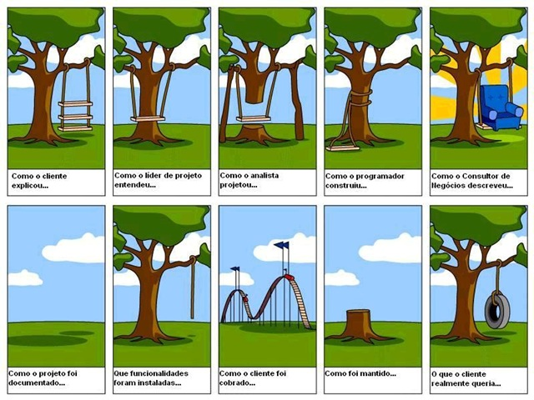
Para Pensar...

Slide 13
Modelagem de Sistemas
Definição de Requisitos:
Obter os requisitos do sistema como um todo estabelecendo um conjunto de objetivos gerais que o sistema deve cumprir;
Utilizados pelos: usuários finais de sistemas, desenvolvedores de software e arquitetos de sistemas.
Divide-se em Requisitos Funcionais e Não Funcionais.

Slide 14
Modelagem de Sistemas
Requisitos Funcionais:
São declarações de funções de como o sistema deve reagir a entradas específicas e como deve comportar em determinadas situações. É uma interação entre o sistema e o seu ambiente. Algumas vezes, os requisitos funcionais podem também explicitamente declarar o que o sistema não deve fazer. A especificação deve ser completa e consistente.

Slide 15
Modelagem de Sistemas
Requisitos Funcionais - Exemplos:
O sistema deve permitir a inclusão, alteração e remoção de clientes com os seguintes atributos: nome, endereço, etc).
O sistema fornecerá telas apropriadas para o usuário ler documentos.
Cada produto tem um único identificador.

Slide 16
Modelagem de Sistemas
Requisitos Não Funcionais:
Organizacionais: refere-se a políticas e procedimentos nas organizações do cliente e do desenvolvedor.
De entrega, de implementação, padrões de processo
Externos: refere-se a fatores externos ao sistema e ao seu processo de desenvolvimento.
Interoperabilidade (interação do sistema com outros), éticos, legais (privacidade e de segurança)
De produto: especificam o comportamento do produto.
Eficiência (desempenho, espaço, rapidez, memória), confiabilidade, portabilidade.

Slide 17
Modelagem de Sistemas
Requisitos Não Funcionais - Exemplos:
Organizacional: o processo de desenvolvimento de sistema e os documentos a serem entregues deverão estar de acordo com o processo e os produtos a serem entregues definidos.
Externo: o sistema não deverá revelar aos operadores nenhuma informação pessoal sobre os clientes.
De produto: toda comunicação necessária entre o ambiente X e o usuário deve ser expressa no conjunto padrão de caracteres ANSI.

Slide 18
Modelagem de Sistemas
Como realizar a análise de requisitos:
Entrevista
Questionário
Observação Direta
Brainstorming

Slide 19
Modelagem de Sistemas
Entrevista
Usado quando poucas pessoas conhecem as informações necessárias para o desenvolvimento do sistema.
Precisa ser preparada antecipadamente.
Ter perguntas objetivas.
Evitar constrangimento dos participantes.

Slide 20
Modelagem de Sistemas
Entrevista
Antes: planejar, identificar a posição e responsabilidade do entrevistado, marcar horário, escolher local adequado.
Durante: apresente-se informando a finalidade da entrevista, explique as anotações que fizer, não demore mais do que 2 horas, agradeça a contribuição.
Depois: documente os pontos relevantes; envie a documentação ao entrevistado (aprovação final), envie os resultados para os usuários e seus gerentes.

Slide 21
Modelagem de Sistemas
Questionário:
Usado quando muitas pessoas conhecem as informações necessárias para o desenvolvimento do sistema.
Preparar antecipadamente com questões objetivas.
Desvantagem: comunicação restrita com o usuário e não há troca de informação face a face. A preparação exige tempo.

Slide 22
Modelagem de Sistemas
Questionário:
Preparação: identificar o tipo de informação que deseja obter. Enviar comunicado acompanhando o questionário enfatizando a sua importância.
Identificar quem responderá: nome, função e localização.
Distribuir com instruções detalhadas de como preencher e o prazo de devolução.
Analisar e consolidar as informações recebidas, documentar as principais descobertas e enviá-las juntamente com cópia do relatório para todos os respondentes.

Slide 23
Modelagem de Sistemas
REQUISITOS FUNCIONAIS
RF 01 – Fazer login.
Descrição: O sistema precisa permitir que o usuário previamente cadastrado possa informar login e senha de usuário. Em seguida, o sistema deve validar as informações, se estiverem corretas, deve conceder o acesso às demais funcionalidades, caso contrário, informar ao usuário que o acesso foi negado.

Slide 24
Modelagem de Sistemas
REQUISITOS NÃO FUNCIONAIS
RNF 01 – Inserção de dados.
Descrição: Os dados informados pelo usuário no sistema precisam ser criptografados antes de serem armazenados.

Slide 25
Exercício - APS
Em grupo com 3 integrantes, faça:
Escolher uma empresa em que algum integrante trabalha (caso não trabalhar, podemos escolher uma solução disponível no mercado para ser analisada e melhorada) - (apresentar)
Escolher uma área do sistema da empresa (comercial, produção, financeiro...) - (apresentar)

Slide 26
Exercício - APS
Em grupo com 3 integrantes, faça:
Análise de requisitos da área escolhida citando requisitos funcionais e requisitos não funcionais (3 RF e 3 RNF), explique qual a técnica utilizada para a identificação dos requisitos. (apresentar)
Descrever procedimentos da área (apresentar)
Sugerir uma melhoria para a área (justifique) - (apresentar)

Slide 27
Exercício - APS
Em grupo com 3 integrantes, faça:
Fazer a modelagem do procedimento sugerido como melhoria
Desenho das telas (apresentar)
Faça o dicionário de dados (apenas arquivo)
Faça o MER e apresente (apresentar)
Apresentar em grupo no dia 31/10

